Slide 1
깁스샘플러

Slide 2
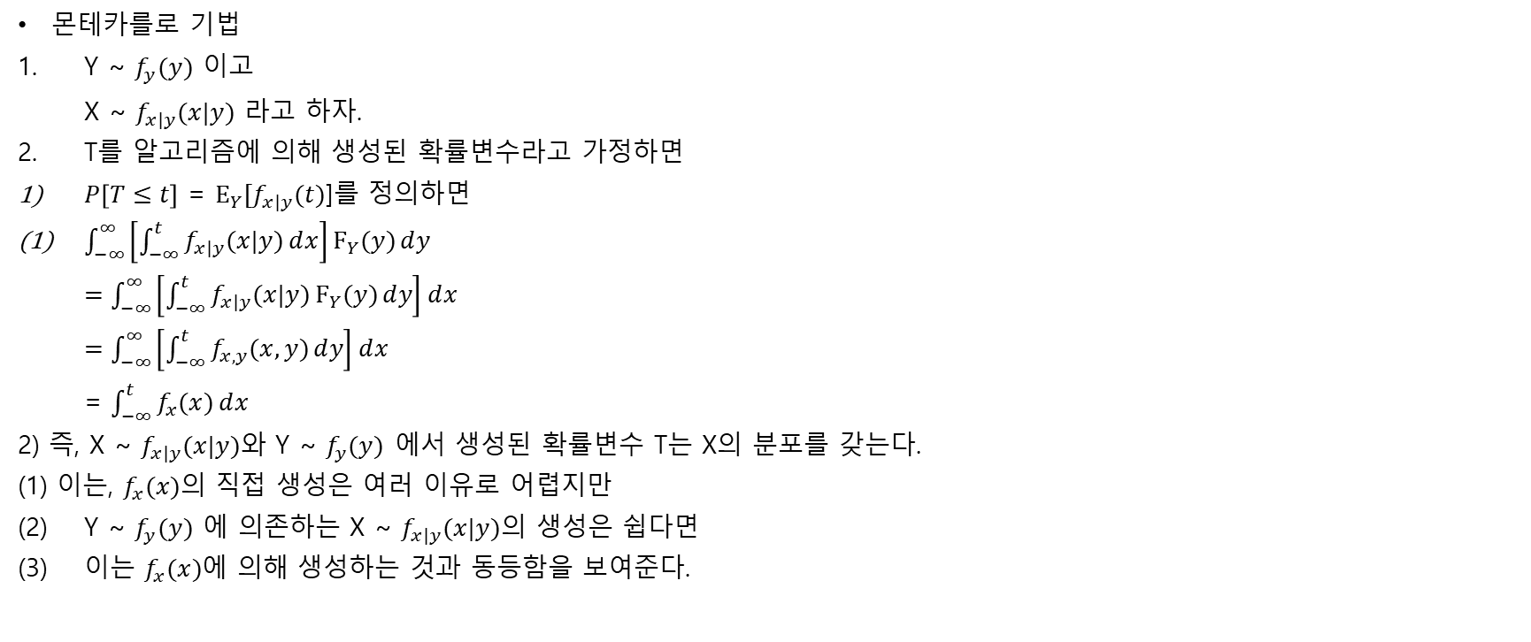
정의
몬테카를로 기법
Y ~ $f_{y}(y)$ 이고 X ~ $f_{x|y}(x|y)$ 라고 하자.
T를 알고리즘에 의해 생성된 확률변수라고 가정하면
$P\left[T≤t\right]$ = $E_{Y}[f_{x|y}(t)$]를 정의하면
$\int_{−∞}^{∞}{\left[\int_{−∞}^{t}{f_{x|y}(x|y)ⅆx}\right]F_{Y}(y)ⅆy}$ $=\int_{−∞}^{∞}{\left[\int_{−∞}^{t}{f_{x|y}(x|y)}F_{Y}(y)ⅆy\right]ⅆx}$ $=\int_{−∞}^{∞}{\left[\int_{−∞}^{t}{f_{x,y}(x,y)}ⅆy\right]ⅆx}$ = $\int_{−∞}^{t}{f_{x}(x)ⅆx}$
2) 즉, X ~ $f_{x|y}(x|y)$와 Y ~ $f_{y}(y)$ 에서 생성된 확률변수 T는 X의 분포를 갖는다.
(1) 이는, $f_{x}(x)$의 직접 생성은 여러 이유로 어렵지만
Y ~ $f_{y}(y)$ 에 의존하는 X ~ $f_{x|y}(x|y)$의 생성은 쉽다면
이는 $f_{x}(x)$에 의해 생성하는 것과 동등함을 보여준다.

Slide 3
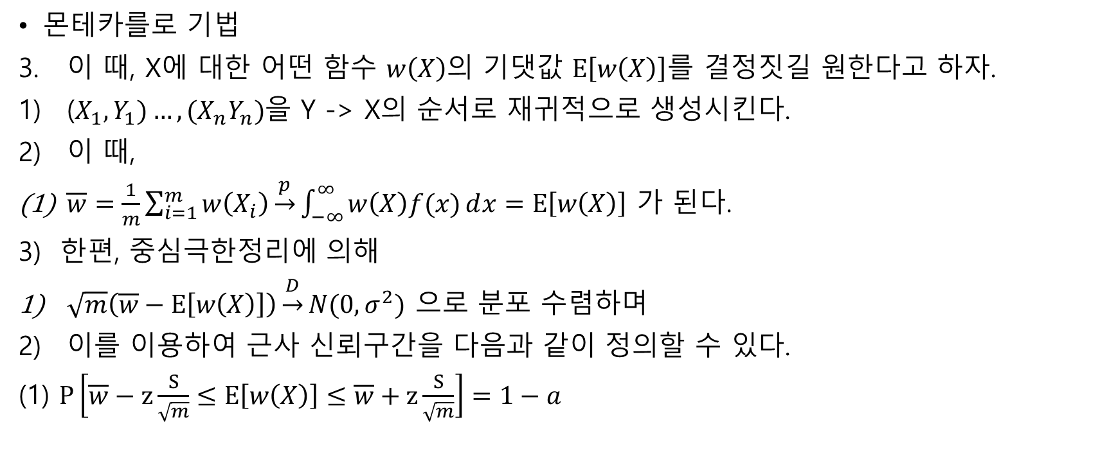
정의
몬테카를로 기법
이 때, X에 대한 어떤 함수 $w\left(X\right)$의 기댓값 $E\left[w\left(X\right)\right]$를 결정짓길 원한다고 하자.
($X_{1},Y_{1})…,(X_{n}Y_{n})$을 Y -> X의 순서로 재귀적으로 생성시킨다.
이 때,
$\overline{w}=\frac{1}{m}\sum_{i=1}^{m}{w\left(X_{i}\right)}\underset{→}{p}\int_{−∞}^{∞}{w\left(X\right)f(x)ⅆx}=E\left[w\left(X\right)\right]$ 가 된다.
3) 한편, 중심극한정리에 의해
$\sqrt{m}\left(\overline{w}−E\left[w\left(X\right)\right]\right)\underset{→}{D}N(0,σ^{2})$ 으로 분포 수렴하며
이를 이용하여 근사 신뢰구간을 다음과 같이 정의할 수 있다.
(1) $P\left[\overline{w}−z\frac{S}{\sqrt{m}}≤E\left[w\left(X\right)\right]≤\overline{w}+z\frac{S}{\sqrt{m}}\right]=1−a$

Slide 4
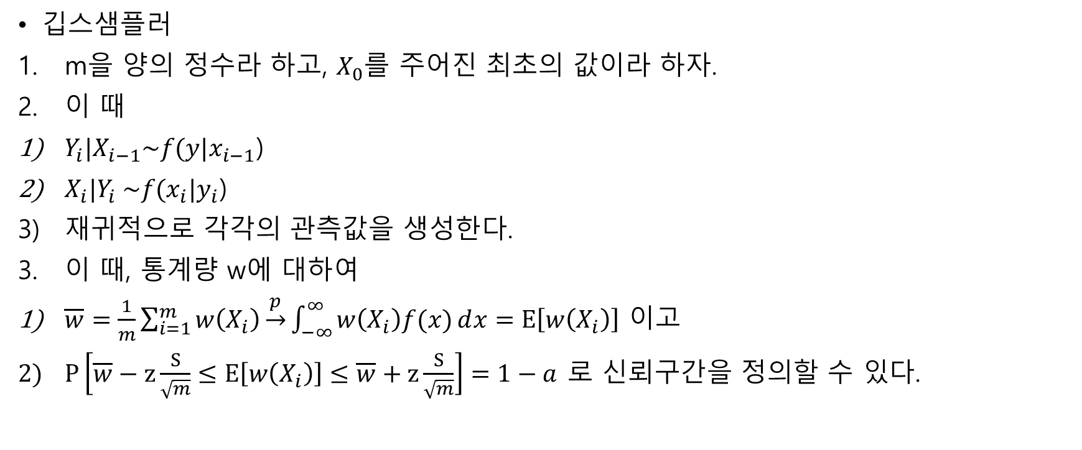
정의
깁스샘플러
m을 양의 정수라 하고, $X_{0}$를 주어진 최초의 값이라 하자.
이 때
$Y_{i}|X_{i−1}\sim f({y|x}_{i−1}\text{)}$
$X_{i}|Y_{i} \sim f(x_{i}|y_{i}\text{)}$
재귀적으로 각각의 관측값을 생성한다.
이 때, 통계량 w에 대하여
$\overline{w}=\frac{1}{m}\sum_{i=1}^{m}{w\left(X_{i}\right)}\underset{→}{p}\int_{−∞}^{∞}{w\left(X_{i}\right)f(x)ⅆx}=E\left[w\left(X_{i}\right)\right]$ 이고
$P\left[\overline{w}−z\frac{S}{\sqrt{m}}≤E\left[w\left(X_{i}\right)\right]≤\overline{w}+z\frac{S}{\sqrt{m}}\right]=1−a$ 로 신뢰구간을 정의할 수 있다.

Slide 5
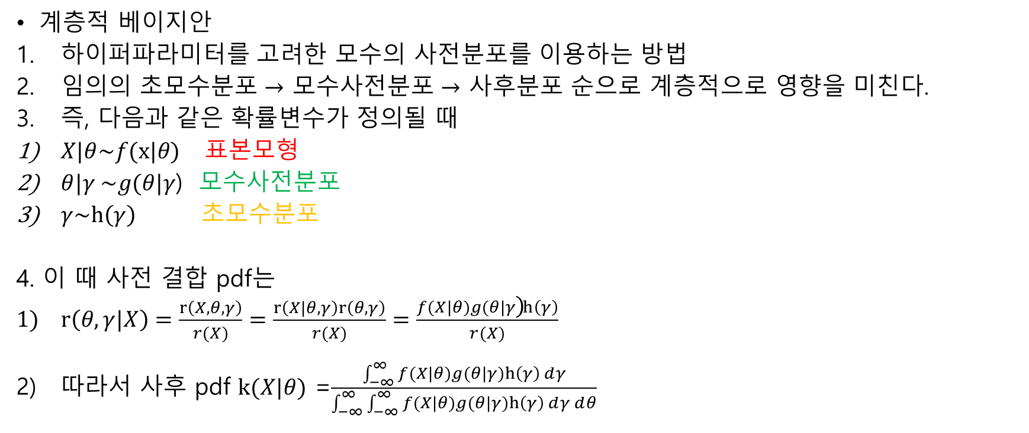
정의
계층적 베이지안
하이퍼파라미터를 고려한 모수의 사전분포를 이용하는 방법
임의의 초모수분포 $→$ 모수사전분포 $→$ 사후분포 순으로 계층적으로 영향을 미친다.
즉, 다음과 같은 확률변수가 정의될 때
$X|θ\sim f(\text{x}\text{|}θ)$ 표본모형
$θ|γ \sim g(θ|γ\text{)}$ 모수사전분포
$γ\sim h\left(γ\right)$ 초모수분포
4. 이 때 사전 결합 pdf는
$r\left(θ,γ|X\right)=\frac{r\left(X,θ,γ\right)}{r(X)}=\frac{r\left(X|θ,γ\right)r\left(θ,γ\right)}{r(X)}=\frac{f(X|θ)g(θ|γ\text{)}h\left(γ\right)}{r(X)}$
따라서 사후 pdf $k(X|θ)$ =$\frac{\int_{−∞}^{∞}{f(X|θ)g(θ|γ)h\left(γ\right)ⅆγ}}{\int_{−∞}^{∞}{\int_{−∞}^{∞}{f(X|θ)g(θ|γ)h\left(γ\right)ⅆγ}ⅆθ}}$

Slide 6
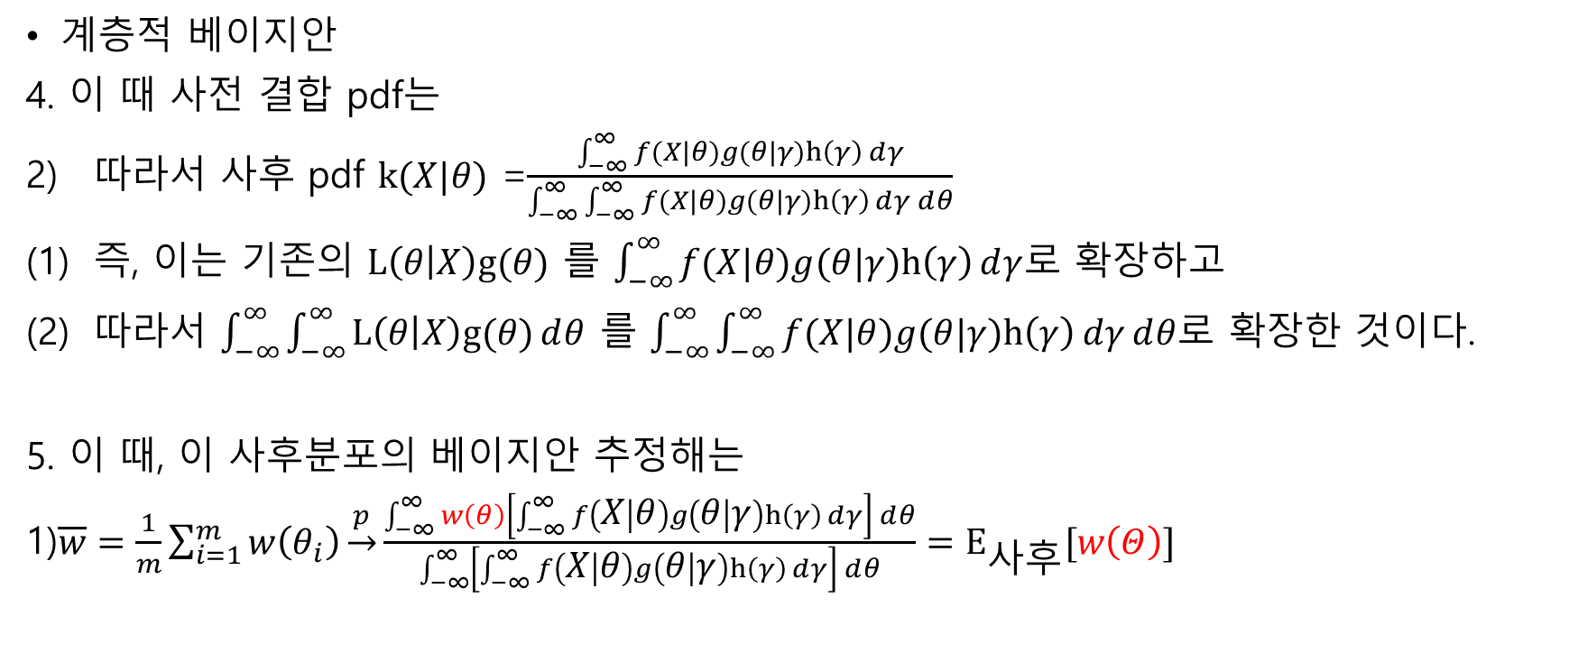
정의
계층적 베이지안
4. 이 때 사전 결합 pdf는
따라서 사후 pdf $k(X|θ)$ =$\frac{\int_{−∞}^{∞}{f(X|θ)g(θ|γ)h\left(γ\right)ⅆγ}}{\int_{−∞}^{∞}{\int_{−∞}^{∞}{f(X|θ)g(θ|γ)h\left(γ\right)ⅆγ}ⅆθ}}$
즉, 이는 기존의 $L\left(θ | X\right)g(θ)$ 를 $\int_{−∞}^{∞}{f(X|θ)g(θ|γ)h\left(γ\right)ⅆγ}$로 확장하고
따라서 $\int_{−∞}^{∞}{\int_{−∞}^{∞}{L\left(θ | X\right)g(θ)}ⅆθ}$ 를 $\int_{−∞}^{∞}{\int_{−∞}^{∞}{f(X|θ)g(θ|γ)h\left(γ\right)ⅆγ}ⅆθ}$로 확장한 것이다.
5. 이 때, 이 사후분포의 베이지안 추정해는
1)$\overline{w}=\frac{1}{m}\sum_{i=1}^{m}{w\left(θ_{i}\right)}\underset{→}{p}\frac{\int_{−∞}^{∞}{w\left(θ\right)\left[\int_{−∞}^{∞}{f\left(X | θ\right)g\left(θ | γ\right)h\left(γ\right)ⅆγ}\right]ⅆθ}}{\int_{−∞}^{∞}{\left[\int_{−∞}^{∞}{f\left(X | θ\right)g\left(θ | γ\right)h\left(γ\right)ⅆγ}\right]ⅆθ}}=E_{사후}[w\left(Θ\right)]$

Slide 7
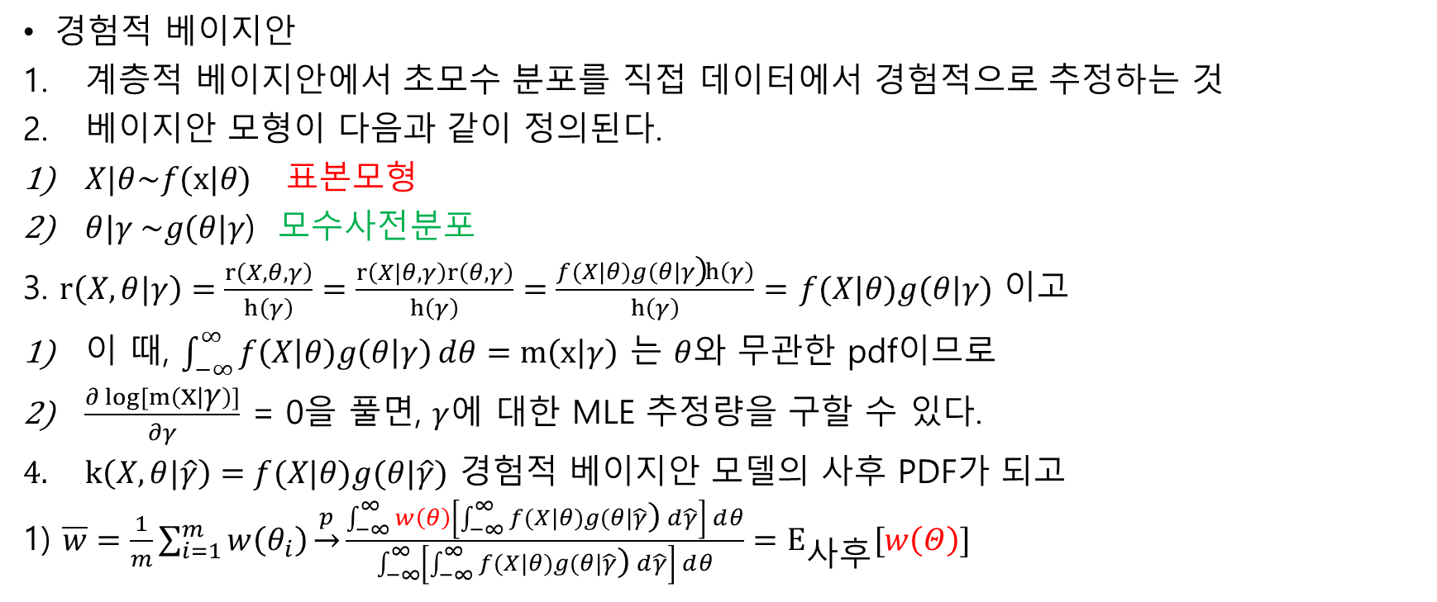
정의
경험적 베이지안
계층적 베이지안에서 초모수 분포를 직접 데이터에서 경험적으로 추정하는 것
베이지안 모형이 다음과 같이 정의된다.
$X|θ\sim f(\text{x}\text{|}θ)$ 표본모형
$θ|γ \sim g(θ|γ\text{)}$ 모수사전분포
3. $r\left(X,θ|γ\right)=\frac{r\left(X,θ,γ\right)}{h\left(γ\right)}=\frac{r\left(X|θ,γ\right)r\left(θ,γ\right)}{h\left(γ\right)}=\frac{f(X|θ)g(θ|γ\text{)}h\left(γ\right)}{h\left(γ\right)}=$ $f(X|θ)g(θ|γ\text{)}$ 이고
$이$ 때, $\int_{−∞}^{∞}{f\left(X | θ\right)g\left(θ | γ\right)ⅆθ}=m\left(x | γ\right)$ 는 $θ$와 무관한 pdf이므로
$\frac{∂\log\left[m\left(x | γ\right)\right]}{∂γ}$ = 0을 풀면, $γ$에 대한 MLE 추정량을 구할 수 있다.
$k\left(X,θ|\hat{γ}\right)=f(X|θ)g(θ|\hat{γ}\text{)}$ 경험적 베이지안 모델의 사후 PDF가 되고
1) $\overline{w}=\frac{1}{m}\sum_{i=1}^{m}{w\left(θ_{i}\right)}\underset{→}{p}\frac{\int_{−∞}^{∞}{w\left(θ\right)\left[\int_{−∞}^{∞}{f(X|θ)g(θ|\hat{γ}\text{)}ⅆ\hat{γ}}\right]ⅆθ}}{\int_{−∞}^{∞}{\left[\int_{−∞}^{∞}{f(X|θ)g(θ|\hat{γ}\text{)}ⅆ\hat{γ}}\right]ⅆθ}}=E_{사후}[w\left(Θ\right)]$

Slide 8
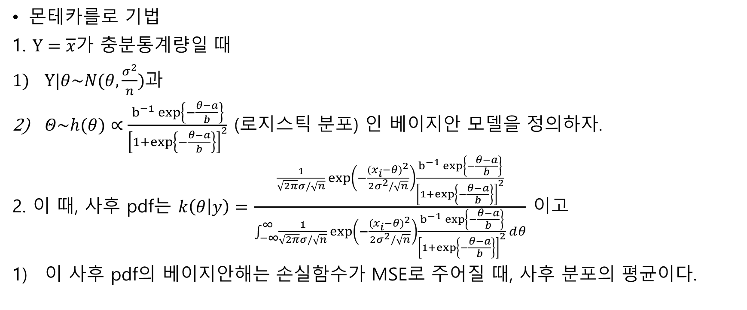
예제
몬테카를로 기법
1. $Y=\overline{x}$가 충분통계량일 때
$Y|θ\sim N(θ,\frac{σ^{2}}{n})$과
$Θ\sim h(θ)∝\frac{b^{−1}\exp\left\{−\frac{θ−a}{b}\right\}}{{\left[1+\exp\left\{−\frac{θ−a}{b}\right\}\right]}^{2}}$ (로지스틱 분포) 인 베이지안 모델을 정의하자.
2. 이 때, 사후 pdf는 $k\left(θ | y\right)=$ $\frac{\frac{1}{\sqrt{2π}σ/\sqrt{n}}\exp\left(−\frac{{(x_{i}−θ)}^{2}}{2σ^{2}/\sqrt{n}}\right)\frac{b^{−1}\exp\left\{−\frac{θ−a}{b}\right\}}{{\left[1+\exp\left\{−\frac{θ−a}{b}\right\}\right]}^{2}}}{\int_{−∞}^{∞}{\frac{1}{\sqrt{2π}σ/\sqrt{n}}\exp\left(−\frac{{(x_{i}−θ)}^{2}}{2σ^{2}/\sqrt{n}}\right)\frac{b^{−1}\exp\left\{−\frac{θ−a}{b}\right\}}{{\left[1+\exp\left\{−\frac{θ−a}{b}\right\}\right]}^{2}}ⅆθ}}$ 이고
이 사후 pdf의 베이지안해는 손실함수가 MSE로 주어질 때, 사후 분포의 평균이다.

Slide 9
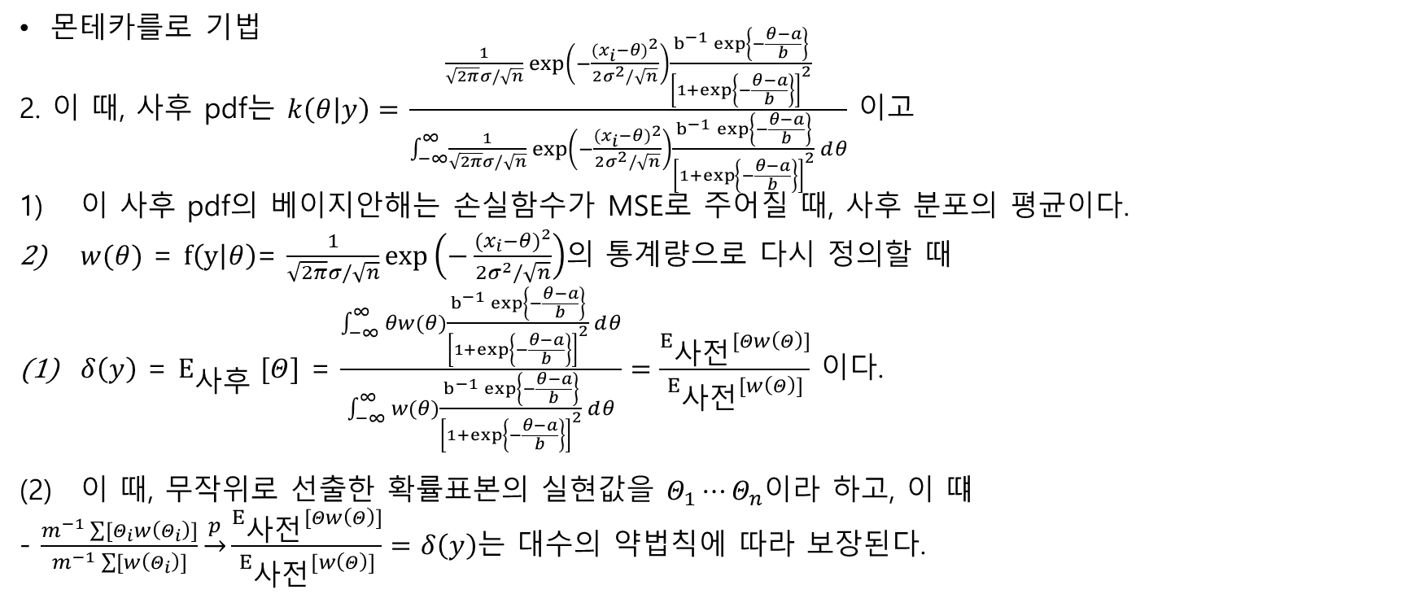
예제
몬테카를로 기법
2. 이 때, 사후 pdf는 $k\left(θ | y\right)=$ $\frac{\frac{1}{\sqrt{2π}σ/\sqrt{n}}\exp\left(−\frac{{(x_{i}−θ)}^{2}}{2σ^{2}/\sqrt{n}}\right)\frac{b^{−1}\exp\left\{−\frac{θ−a}{b}\right\}}{{\left[1+\exp\left\{−\frac{θ−a}{b}\right\}\right]}^{2}}}{\int_{−∞}^{∞}{\frac{1}{\sqrt{2π}σ/\sqrt{n}}\exp\left(−\frac{{(x_{i}−θ)}^{2}}{2σ^{2}/\sqrt{n}}\right)\frac{b^{−1}\exp\left\{−\frac{θ−a}{b}\right\}}{{\left[1+\exp\left\{−\frac{θ−a}{b}\right\}\right]}^{2}}ⅆθ}}$ 이고
이 사후 pdf의 베이지안해는 손실함수가 MSE로 주어질 때, 사후 분포의 평균이다.
$w(θ)$ = $f\left(y | θ\right)$= $\frac{1}{\sqrt{2π}σ/\sqrt{n}}\exp\left(−\frac{{(x_{i}−θ)}^{2}}{2σ^{2}/\sqrt{n}}\right)$의 통계량으로 다시 정의할 때
$δ\left(y\right)$ = $E_{사후} [Θ]$ = $\frac{\int_{−∞}^{∞}{θw(θ)\frac{b^{−1}\exp\left\{−\frac{θ−a}{b}\right\}}{{\left[1+\exp\left\{−\frac{θ−a}{b}\right\}\right]}^{2}}ⅆθ}}{\int_{−∞}^{∞}{w(θ)\frac{b^{−1}\exp\left\{−\frac{θ−a}{b}\right\}}{{\left[1+\exp\left\{−\frac{θ−a}{b}\right\}\right]}^{2}}ⅆθ}}=\frac{E_{사전}[Θw\left(Θ\right)]}{E_{사전}[w\left(Θ\right)]}$ 이다.
이 때, 무작위로 선출한 확률표본의 실현값을 $Θ_{1}⋯Θ_{n}$이라 하고, 이 떄
- $\frac{m^{−1}\sum{[Θ_{i}w\left(Θ_{i}\right)]}}{m^{−1}\sum{[w\left(Θ_{i}\right)]}}\underset{→}{p}\frac{E_{사전}[Θw\left(Θ\right)]}{E_{사전}[w\left(Θ\right)]}=δ\left(y\right)$는 대수의 약법칙에 따라 보장된다.

Slide 10
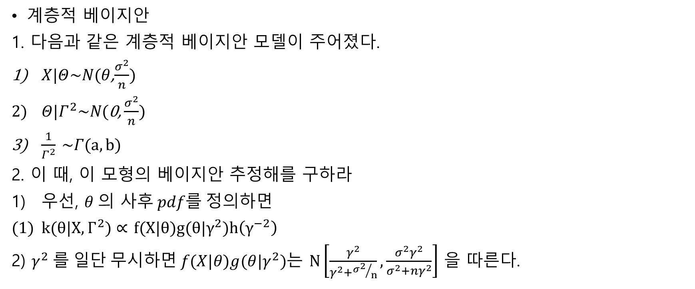
예제
계층적 베이지안
1. 다음과 같은 계층적 베이지안 모델이 주어졌다.
$X|Θ\sim N(θ$,$\frac{σ^{2}}{n})$
$Θ|Γ^{2}\sim N(\text{0}\text{,}\frac{σ^{2}}{n})$
$\frac{1}{Γ^{2}}$ $\sim Γ(a,b)$
2. 이 때, 이 모형의 베이지안 추정해를 구하라
우선, $θ 의$ 사$후 pdf를 정의하면$
$k(θ|X,Γ^{2})∝$ $f(X|θ)g(θ|γ^{2})h\left(γ^{−2}\right)$
2) $γ^{2} 를 일단 무시하면 f(X|θ)g(θ|γ^{2})$는 $N\left[\frac{γ^{2}}{γ^{2}+{σ^{2}}/n},\frac{σ^{2}γ^{2}}{σ^{2}+nγ^{2}}\right]$ 을 따른다.

Slide 11
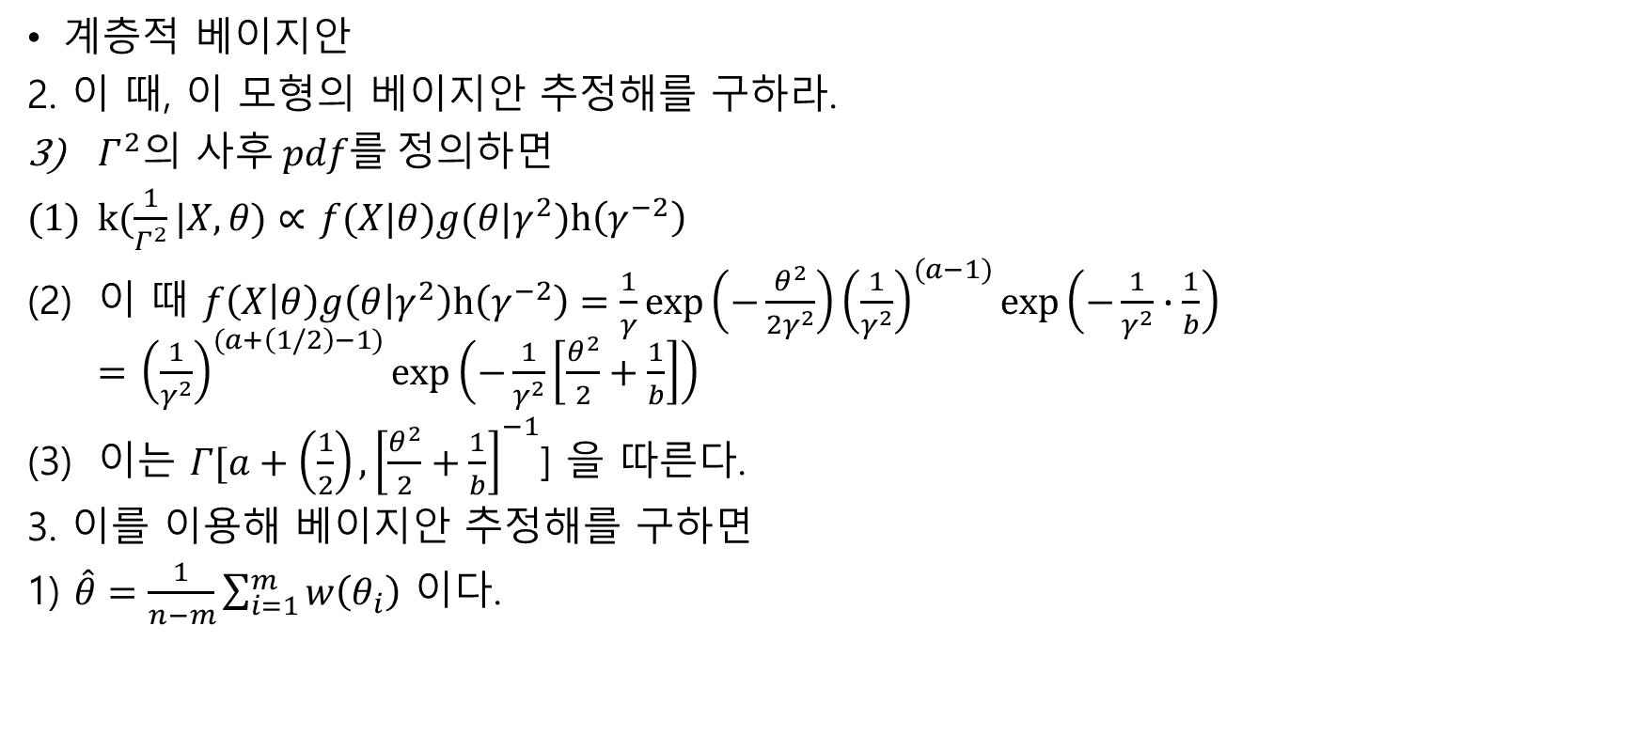
예제
계층적 베이지안
2. 이 때, 이 모형의 베이지안 추정해를 구하라.
$Γ^{2}의$ 사$후 pdf를 정의하면$
$k(\frac{1}{Γ^{2}}|X,θ)∝$ $f(X|θ)g(θ|γ^{2})h\left(γ^{−2}\right)$
이 때 $f\left(X | θ\right)g\left(θ | γ^{2}\right)h\left(γ^{−2}\right)=\frac{1}{γ}\exp\left(−\frac{θ^{2}}{2γ^{2}}\right){\left(\frac{1}{γ^{2}}\right)}^{(a−1)}\exp\left(−\frac{1}{γ^{2}}∙\frac{1}{b}\right)$ $=$ ${\left(\frac{1}{γ^{2}}\right)}^{(a+\left(1/2\right)−1)}\exp\left(−\frac{1}{γ^{2}}\left[\frac{θ^{2}}{2}+\frac{1}{b}\right]\right)$
이는 $Γ[a+\left(\frac{1}{2}\right),{\left[\frac{θ^{2}}{2}+\frac{1}{b}\right]}^{−1}$] 을 따른다.
3. 이를 이용해 베이지안 추정해를 구하면
1) $\hat{θ}=\frac{1}{n−m}\sum_{i=1}^{m}{w\left(θ_{i}\right)}$ 이다.

Slide 12
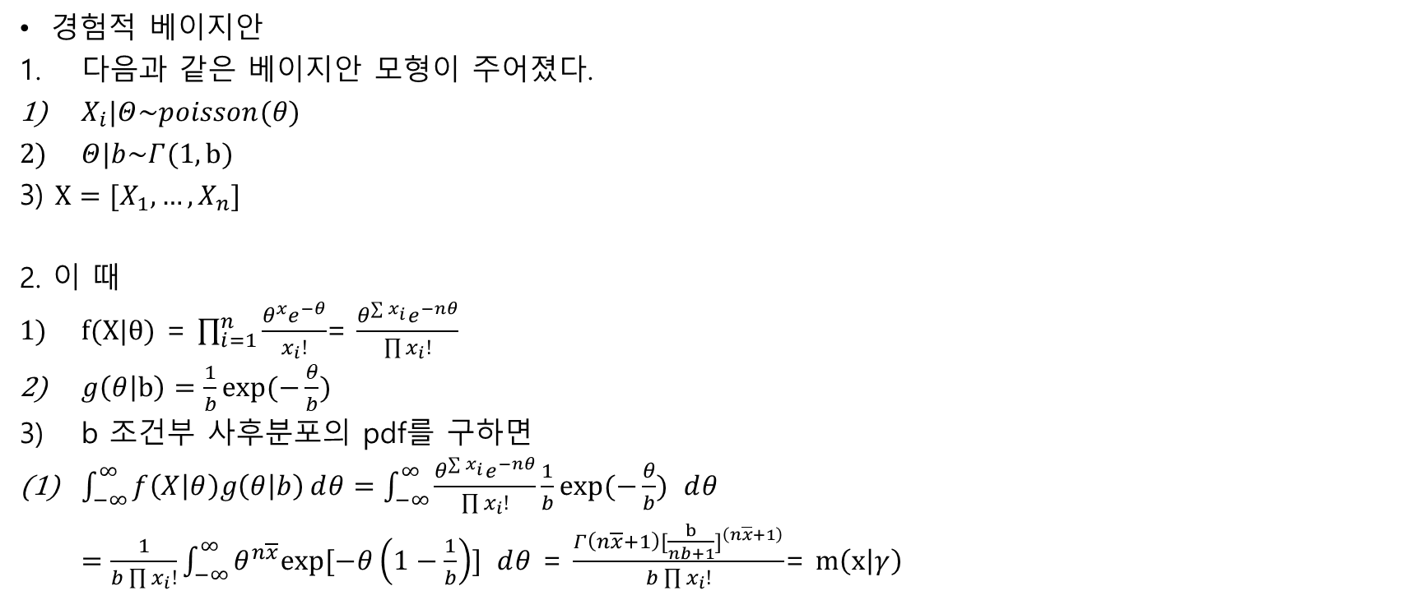
예제
경험적 베이지안
다음과 같은 베이지안 모형이 주어졌다.
$X_{i}|Θ\sim poisson(θ)$
$Θ|b\sim Γ(1,b)$
3) $X=[X_{1},…,X_{n}]$
2. 이 때
$f(X|θ)$ = $\prod_{i=1}^{n}{\frac{θ^{x}e^{−θ}}{x_{i}!}}$= $\frac{θ^{\sum{x_{i}}}e^{−nθ}}{\prod{x_{i}!}}$
$g\left(θ | b\right)=\frac{1}{b}exp⁡(−\frac{θ}{b})$
b 조건부 사후분포의 pdf를 구하면
$\int_{−∞}^{∞}{f\left(X | θ\right)g\left(θ | b\right)ⅆθ}=\int_{−∞}^{∞}{\frac{θ^{\sum{x_{i}}}e^{−nθ}}{\prod{x_{i}!}}\frac{1}{b}exp⁡(−\frac{θ}{b}) ⅆθ}$ $=\frac{1}{b\prod{x_{i}!}}\int_{−∞}^{∞}{θ^{n\overline{x}}exp⁡[−θ\left(1−\frac{1}{b}\right)] ⅆθ}$ = $\frac{Γ\left(n\overline{x}+1\right){[\frac{b}{nb+1}]}^{\left(n\overline{x}+1\right)}}{b\prod{x_{i}!}}$= $m\left(x | γ\right)$

Slide 13
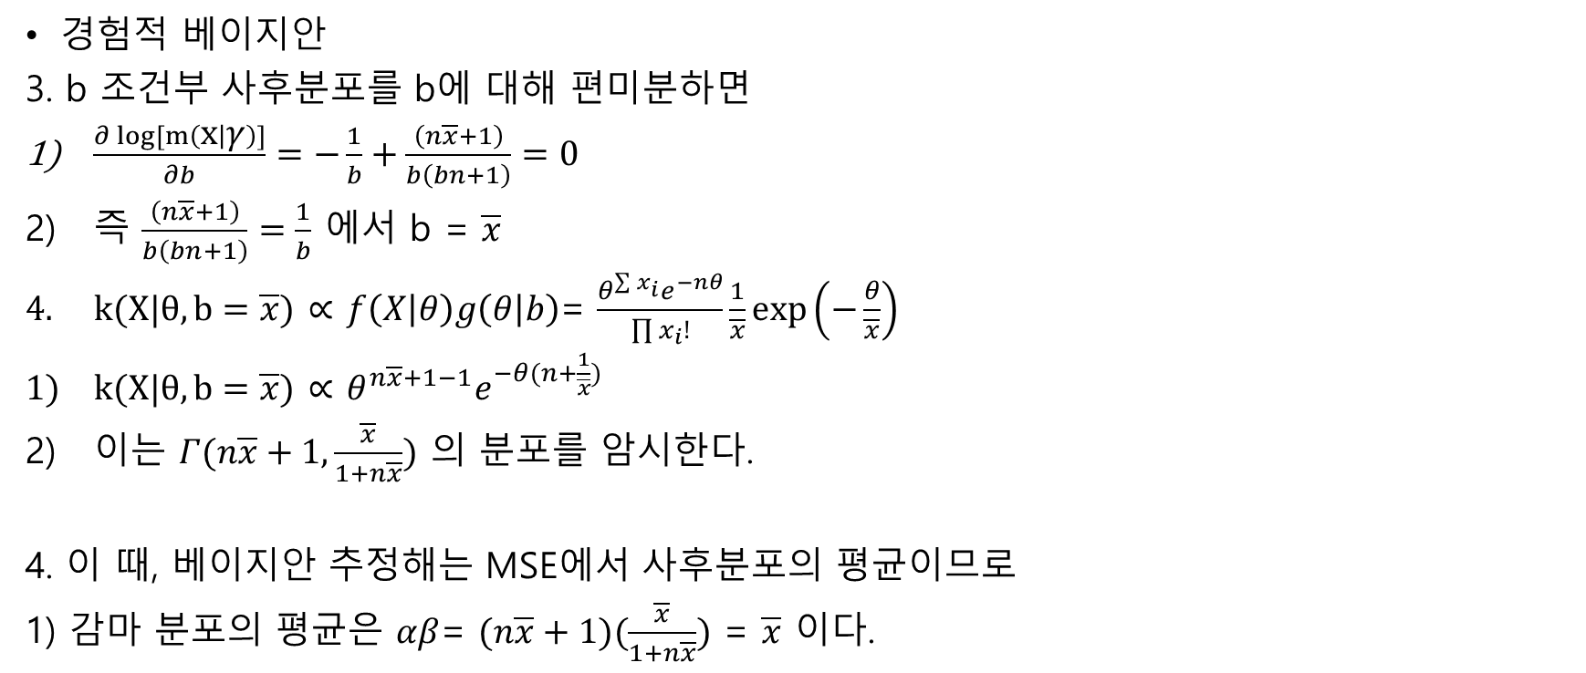
예제
경험적 베이지안
3. b 조건부 사후분포를 b에 대해 편미분하면
$\frac{∂\log\left[m\left(x | γ\right)\right]}{∂b}=−\frac{1}{b}+\frac{\left(n\overline{x}+1\right)}{b\left(bn+1\right)}=0$
즉 $\frac{\left(n\overline{x}+1\right)}{b\left(bn+1\right)}=\frac{1}{b}$ 에서 b = $\overline{x}$
$k(X|θ,b=\overline{x})$ $∝$ $f\left(X | θ\right)g\left(θ | b\right)$= $\frac{θ^{\sum{x_{i}}}e^{−nθ}}{\prod{x_{i}!}}\frac{1}{\overline{x}}\exp\left(−\frac{θ}{\overline{x}}\right)$
$k(X|θ,b=\overline{x})$ $∝$ $θ^{n\overline{x}+1−1}e^{−θ(n+\frac{1}{\overline{x}})}$
이는 $Γ(n\overline{x}+1,\frac{\overline{x}}{1+n\overline{x}})$ 의 분포를 암시한다.
4. 이 때, 베이지안 추정해는 MSE에서 사후분포의 평균이므로
1) 감마 분포의 평균은 $αβ$= $(n\overline{x}+1)(\frac{\overline{x}}{1+n\overline{x}})$ = $\overline{x}$ 이다.

